Slide 1

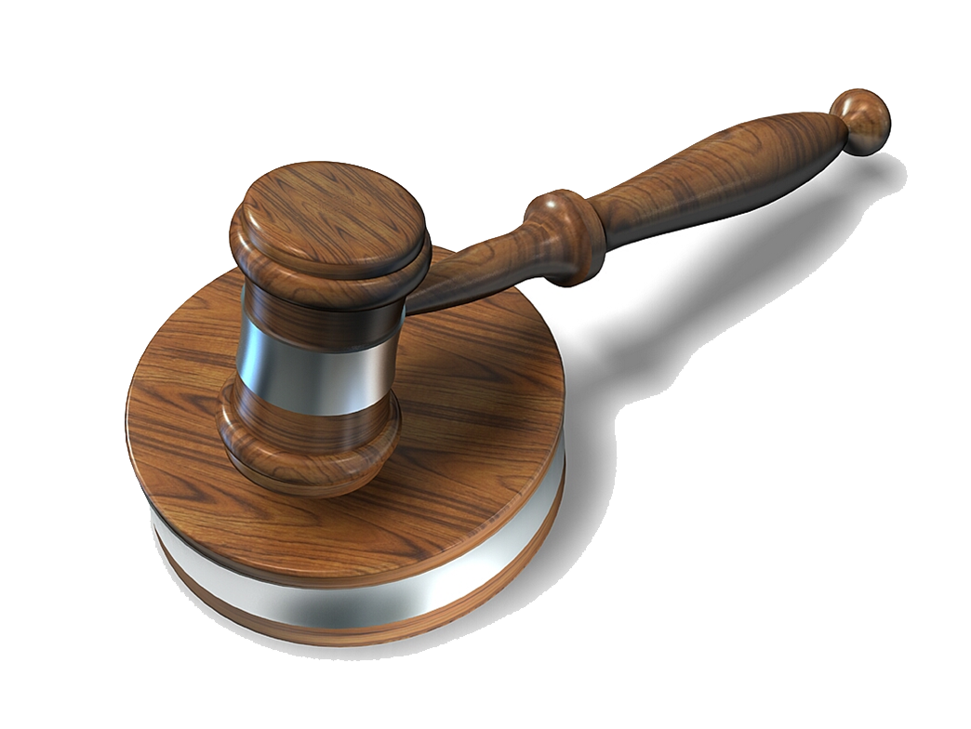
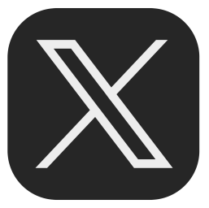
الوحدة الثامنة
مفهوم الحق
معلم المادة : عادل مسفر الشهري

Slide 2


أهداف الوحدة

Slide 3
يتوقع من المتعلم بعد دراسة الوحدة أن يكون قادرا على:
استيعاب التعريف اللغوي والتعريف الاصطلاحي لمفهوم الحق.
استنتاج عناصر الحق التي تحدد ماهيته، وتميزه عن غيره.
فهم معنى الحق واستعمالاته في القرآن الكريم.
فهم معنى الحق واستعمالاته في سنة النبي صلى الله عليه وسلم.

Slide 4
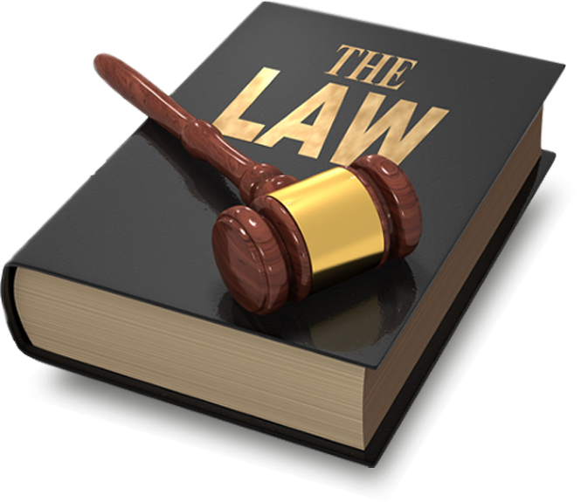
الدرس السابع والعشرون
معنى الحق في القران والسنة

Slide 5
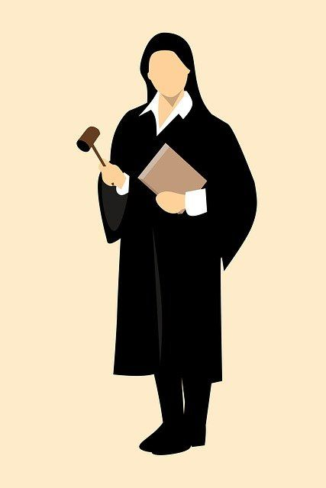
تمهيد

Slide 6

إن الحقوق قديمة قدم الإنسان، وحيث إن الإنسان مدني بطبعه وهو يعيش في جماعــة يتبادل معها المنافع ّ والمصالــح، ومجبول علــى غريزة التملك التي تجعله يتطلع لحيازة ما يحتاج إليــه، مما قد يدفع القوي - في حال لم يكن هناك نظام عادل ينظم العلاقات بين الناس- إلى ظلم الضعيف والاعتداء عليه، وســلبه واستغلاله؛ ّ لذا فإن الإنسان في أمس الحاجة إلى ما ينظم العلاقة القائمة بينه وبين أفراد الجماعة التي يعيش في كنفها، حتى يأمن كل فرد على دينه ونفســه وماله وعرضه وعقله، ومن هنا نشــأت الحاجة إلى وجود نظام عادل يحدد الحقوق، ويبين وسائل حمايتها والحفاظ عليها، وكيفية التعامل معها بين الأفراد، ويبين هذا الدرس معنى الحق في القرآن الكريم، وسنة النبي صلى الله عليه وسلم.

Slide 7

معنى الحق في القرآن الكريم

Slide 8


استعمل مصطلح (الحق) في القرآن الكريم في مواضع متعددة، وبمعان مختلفة، وهي على النحو الآتي:

Slide 9
يأتي مصطلح الحق باعتباره اسمًا من أسماء الله الحسنى كما في قوله تعالى: ﴿ثُمَّ رُدُّوا إِلَى اللَّهِ مَوْلَهُم﴾ وقوله تعالى: ﴿ذَلِكَ بِأَنَّ اللَّهَ هُوَ الْحَقُّ﴾

Slide 10
استعمل القرآن الكريم مصطلح الحق في إشارة إلى الرسالات السماوية وما أُنزل على الرسل والأنبياء، كقوله تعالى: ﴿إِنَّا أَرْسَلْنَاكَ بِالْحَقِّ بَشِيرًا وَنَذِيرًا وَلَا تُثَلُ عَنْ أَصْحَابِ الْجَحِيمِ﴾

Slide 11
يأتي استعمال مصطلح الحق إشارة إلى حكم الله تعالى في عباده؛ كما في قوله تعالى: ﴿قُلْ إِنِّي عَلَى بَيِّنَةٍ مِّن رَّبِّي وَكَذَبْتُم بِهِ مَا عندي مَا تَسْتَعْجِلُونَ بِهِ إِنِ الْحُكْمُ إِلَّا لِلَّهِ يَقُصُّ الْحَقَّ وَهُوَ خَيْرُ الْفَصِلِين﴾

Slide 12
تشير بعض الاستعمالات إلى أن مصطلح الحق يأتي بمعنى الدَّيْن الثابت في ذمّة المدين، فالدين بهذه الصفات يشتمل على خصائص الحق ومن ثم أطلق القرآن عليه اسم الحق تنبيها على ضرورة قضائه، يقول الله عز وجل: ﴿فَلْيَكْتُبْ وَلْيُمْلِلِ الَّذِى عَلَيْهِ الْحَقُّ وَلْيَتَّقِ اللَّهَ رَبَّهُ وَلَا يَبْخَسٌ مِنْهُ شَيْئًا فَإِن كَانَ الَّذِي عَلَيْهِ الْحَقُّ سَفِيهَا أَوْ ضَعِيفًا أَوْ لَا يَسْتَطِيعُ أَن يُمِلَّ هُوَ فَلْيُمْلِلْ وَلِيُّهُ بِالْعَدل﴾.

Slide 13
أخيرًا، تشير استعمالات مصطلح الحق أنه يأتي بمعنى حق الله تعالى على عباده، وهذا ما أشارت إليه الكثير من النصوص، ومنها قول الله سبحانه وتعالى: ﴿وَءَاتِ ذَا الْقُرْبَى حَقَّهُ، وَالْمِسْكِينَ وَابْنَ السَّبِيلِ، وقول الله عز وجل: وَالَّذِينَ فِي أَمْوَلِهِمْ حَقٌّ مَعْلُومٌ﴾.

Slide 14



معلومة اثرائية
إثراء قرائي

Slide 15
قال ابن جرير الطبري في تفسيره لقوله تعالى: ﴿فَلْيَكْتُبْ وَلْيُمْلِلِ الَّذِى عَلَيْهِ الْحَقُّ وَلْيَتَّقِ اللَّهَ رَبَّهُ وَلَا يَبْخَسٌ مِنْهُ شَيْئًا فَإِن كَانَ الَّذِى عَلَيْهِ الْحَقُّ سَفِيهَا أَوْ ضَعِيفًا أَوَلَا يَسْتَطِيعُ أَن يُمِلَ هُوَ فَلْيُمْلِلْ وَلِيُّهُ بِالْعَدْلِ﴾. إن الله عز وجل قد استثنى من الذين أمرهم بإملال كتاب الدين مع السفيه، الضعيف ومن لا يستطيع إملاله.
فالموصوف بالسفه منهم دون الضعف، هو ذو القوة على الإملال، غير أنه وضع عنه فرض الإملال بجهله بموضع صواب ذلك من خطئه، وأن الموصوف بالضعف منهم، هو العاجز عن إملاله، وإن كان شديدًا رشيدا إما لعي لسانه أو خرس به، وأن الموصوف بأنه لا يستطيع أن يمل، هو الممنوع من إملاله، إما بالحبس الذي لا يقدر معه على حضور الكاتب الذي يكتب الكتاب فيمل عليه وإما لغيبته عن موضع الإملال، فهو غير قادر من أجل غيبته عن إملال الكتاب. فوضع الله جل وعز عنهم فرض إملال ذلك، للعلل التي وصفنا - إذا كانت بهم - - وعذرهم بترك الإملال من أجلها، وأمر عند سقوط فرض ذلك عليهم- ولي الحق بإملاله فقال: ﴿فَإِن كَانَ الَّذِي عَلَيْهِ الْحَقُّ سَفِيهَا أَوْ ضَعِيفًا أَوْلَا يَسْتَطِيعُ أَن يُمِلَ هُوَ فَلْيُمْلِلْ وَلِيُّهُ بِالْعَدْلِ﴾.

Slide 16
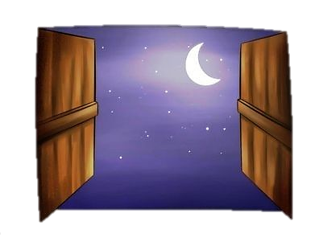
معنى الحق في سنة النبي صلى الله عليه وسلم
لقد استعمل مصطلح (الحق) في السنة النبوية في مواضع متعددة، وبمعان مختلفة، وهي على النحو الآتي:

Slide 17
استعمال مصطلح الحق باعتباره كناية عن الوحي الإلهي وهذا دليل على مدى التعظيم لكلمة (الحق)، فعن عائشة أم المؤمنين أنها قالت: " أول ما بدأ به رسول الله من الوحي الرؤيا الصالحة في النوم، فكان لا يرى رؤيا إلا جاءت مثل فلق الصبح، ثم حُبّب إليه الخلاء، وكان يخلو بغار حراء، فيتحنّث فيه - أي يتعبد - الليالي ذوات العدد، قبل أن ينزع إلى أ، أهله، ويتزود لذلك، ثم يرجع إلى خديجة، فيتزود لمثلها حتى جاءه الحق، وهو في غار حراء، فجاءه الملك، فقال: اقرأ، قال: ما أنا بقارئ قال: فأخذني فغطَّني حتى بلغ مني الجهد ".

Slide 18
يُستعمل مصطلح الحق بمعنى الدين الصحيح مثل: حدثنا عبد الله بن محمد حدثنا يحيى بن آدم حدثنا يزيد بن عبد العزيز عن أبيه حدثنا حبيب بن أبي ثابت قال حدثني أبو وائل قال: "كنا بصفين، فقام سهل بن حنيف، فقال: أيها الناس اتهموا أنفسكم، فإنا كنا مع رسول الله يوم الحديبية، ولو نرى قتالا لقاتلنا، فجاء عمر بن الخطاب فقال: يا رسول الله، ألسنا على الحق، وهم على الباطل؟ فقال: بلى. فقال: أليس قتلانا في الجنة، وقتلاهم في النار؟ قال: بلى. قال: فعلام نعطي الدنية في ديننا، أنرجع ولما يحكم الله بيننا وبينهم ؟ فقال : يا ابن الخطاب إني رسول الله، ولن يُضيعني الله أبداً".

Slide 19
يأتي مصطلح الحق بمعنى الصدق الواقع الثابت، فعن ابن عباس: كان النبي إذا قام من الليل يتهجد قال: «اللهم لك الحمد أنت نور السماوات والأرض ومن فيهن، ولك الحمد أنت قيم السماوات والأرض ومن فيهن، ولك الحمد أنت الحق ووعدك حق، وقولك حق، ولقاؤك حق، والجنة حق والنار حق، والساعة حق، والنبيون حق، ومحمد حق، اللهم لك أسلمت، وعليك توكلت وبك آمنت، وإليك أنبت، وبك خاصمت، وإليك حاكمت، فاغفر لي ما قدمت وما أخرت، وما أسررت وما أعلنت أنت المُقَدِّم، وأنت المُؤَخَّر، لا إله إلا أنت أو لا إله غيرك».

Slide 20
يُستعمل مصطلح الحق بمعنى الواجبات المدنية على الأفراد تجاه المجتمع والحكومة، فعن عبد الله بن مسعود. أن رسول الله الله قال: «ستكون أثرة وأمور تنكرونها»، قالوا: يا رسول الله، فما تأمرنا! قال: «تؤدون الحق الذي عليكم وتسألون الله الذي لكم».

Slide 21
استعمل مصطلح الحق فيما ينبغي من وجوه صرف المال، وعن ابن مسعود د الله قال : قال رسول الله صلى الله عليه وسلم «لا حسد إلا في اثنتين: رَجُلٌ آتَاهُ اللهُ مَالًا فَسُلِّطَ عَلَى هَلَكَته في الحَقِّ، ورجل آتاه الله الحكمة فهو يقضي بها ويعلمها»

Slide 22
أخيرا، يأتي مصطلح الحق بمعنى حق الله تعالى على عباده، وحقوقهم على الله تعالى، وحقوقهم بين بعضهم بعضًا، مثل حديث معاذ الله قال: كنت ردف النبي الله على حمار يقال له عفير، فقال: يا معاذ هل تدري حق الله على عباده وما حق العباد على الله ؟ قلت: الله ورسوله أعلم. قال: «فإن حق الله على العباد أن يعبدوه ولا يشركوا به شيئًا، وحق العباد على الله أن لا يعذب من لا يشرك به شيئًا فقلت: يا رسول الله أفلا أبشر به الناس؟ قال: «لا تبشرهم فيتكلوا».

Slide 23

التقويم

Slide 24

أتحقق
وضح استعمالات الحق في القرآن الكريم.

Slide 25

أناقش
وضح استعمالات الحق في سنة النبي صلى الله عليه وسلم.

Slide 26
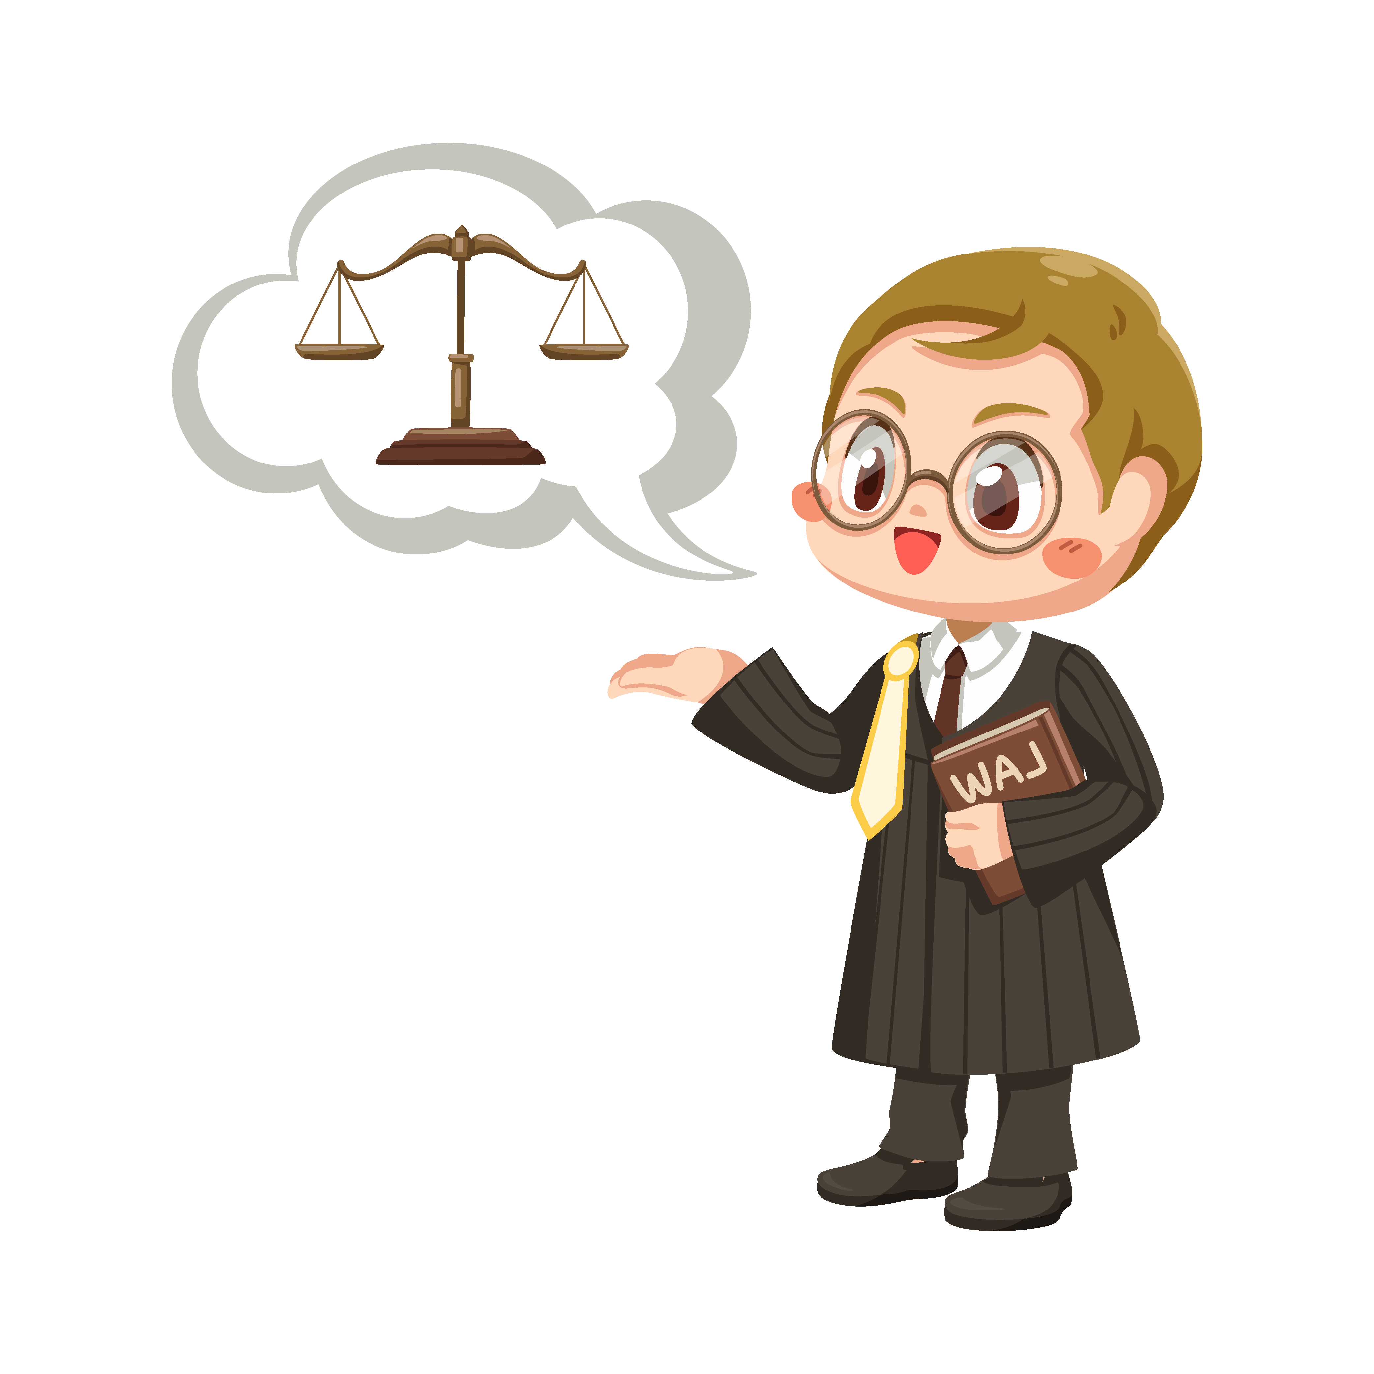
أستنتج
ما النتائج المستفادة من معرفة معنى الحق في القرآن والسنة؟

